Slide 1
XVII Ogólnopolski Tydzień Bibliotek uczniowie ZSMIO Polecają…

Slide 2
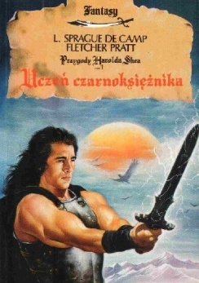
Kamil Chrzanowski klasa 1 I – najlepszy Czytelnik w naszej szkole
1. Paolini Christopher, seria Eragon
2. Barron Thomas Archibald, seria Merlin
3. King Stephen, Carrie
4. Lem Stanisław,Solaris
5. Sprague de Camp Lyon, Uczeń czarnoksiężnika
6. Westerfeld Scott, Brzydcy
7. Glukhovsky Dmitry, seria Metro
8. Roberson Jennifer, Zmiennokształtni
9. Colfer Eoin, Artemis Fowl
10. Martin George Raymond Richard ,seria Gra o tron

Slide 3
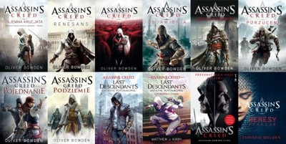
Aleksandra Dziemińska klasa II M
1. Friedrich Nietzsche, Wędrowiec i jego cień
2. Bowden Oliver, Seria Assassin's Creed
3. Tolkien J.R.R. , Silmarillion
4. Kahneman Daniel Kahneman,Pułapki myślenia. O myśleniu szybkim i wolnym
5. Gardner Lyn, Wiejmy do lasu
6. Larsson Åsa, W ofierze Molochowi
7. Van Dyken Rachel, Elita
8. Paris B.A, Za zamkniętymi drzwiami
9. Mróz Remigiusz, Kasacja
10. Hoover Colleen, Hopeless

Slide 4
Dominik Mucha klasa 1M5
1. Golden Christie, World of Warcraft: Beyond the Dark Portal Christie Golden, World of Warcraft: Beyond the Dark Portal
2. King William, World of Warcraft: Illidan
3. J.R.R Tolkien, Hobbit
4. Sun Tzu, Sztuka wojny
5. Dylewski Adam, Poczet królów i książąt polskich
6. Golden Christie, World of Warcraft: Arthas: Rise of the Lich King
7. Golden Christie, World of Warcraft: Thrall: Twilight of the Aspects
8. J.K Rowling, Harry Potter i kamień filozoficzny
9. Antoine de Saint-Exupéry, Mały Książę
10. Micheal Dante DiMartinoi F.C. Yee,The rise of kyoshi

Slide 5
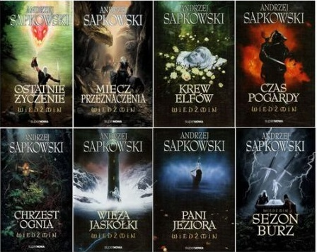
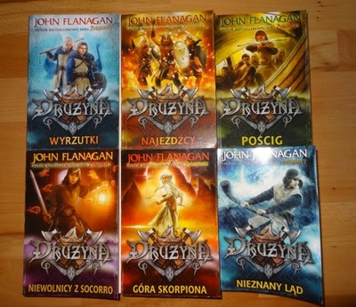
Andrzej Konopka klasa II F
1. Sapkowski Andrzej, seria Wiedźmin
2. Pilipiuk Andrzej, Kroniki Jakuba Wędrowycza
3. Głuchowski Dmitrij, Metro 2033
4. Flanagan J., książki z serii Drużyna
5. Flanagan J., książki z serii Zwiadowcy
6. Hemingway Ernest, Stary człowiek i morze
7. Wasdin H, Snajper
8. Ludlum Robert, Odwet Bournea

Slide 6
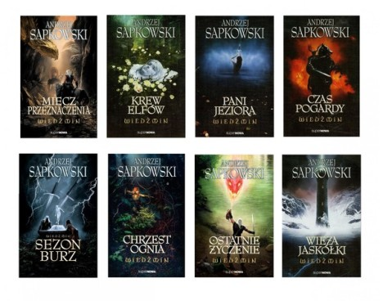
Emil Skawski klasa III F
1. Ryan A., Trylogia Kruczy Cień
2. Sanderson B., Droga królów
4. Piekara J., Seria Ja, inkwizytor
5. Canavan T., Trylogia Czarnego Maga
6. Mickiewicz A. , Dziady
7. King S., Outsider
8. Gołkowski M., Spiżowy gniew
9. Nesbo J., Karaluchy
10. Sapkowski A., Seria o Wiedźminie

Slide 7
Wykonał :
Łukasz Karwowski

